Slide 1
Donnerstag Abend Diskussion
KET-Jahrestagung, 17.11.2022, Bad Honnef
Lutz Feld (RWTH Aachen University, KET-Vorsitzender)

Slide 2
Informelle Diskussion zu aktuellen Themen
Lehre als Bestandteil der Nachwuchsausbildung
Der Stellenwert der Lehre in der Nachwuchsausbildung aus Sicht von yHEP, Valerie Lang (yHEP-Vors.)
Erste Ergebnisse der Karrierewege-Umfrage bzgl. Lehre, Ulrich Husemann
Diskussion
RECFA-Besuch und –Empfehlungen
Zusammenfassung der Empfehlungen (Lutz Feld)
Diskussion

Slide 3
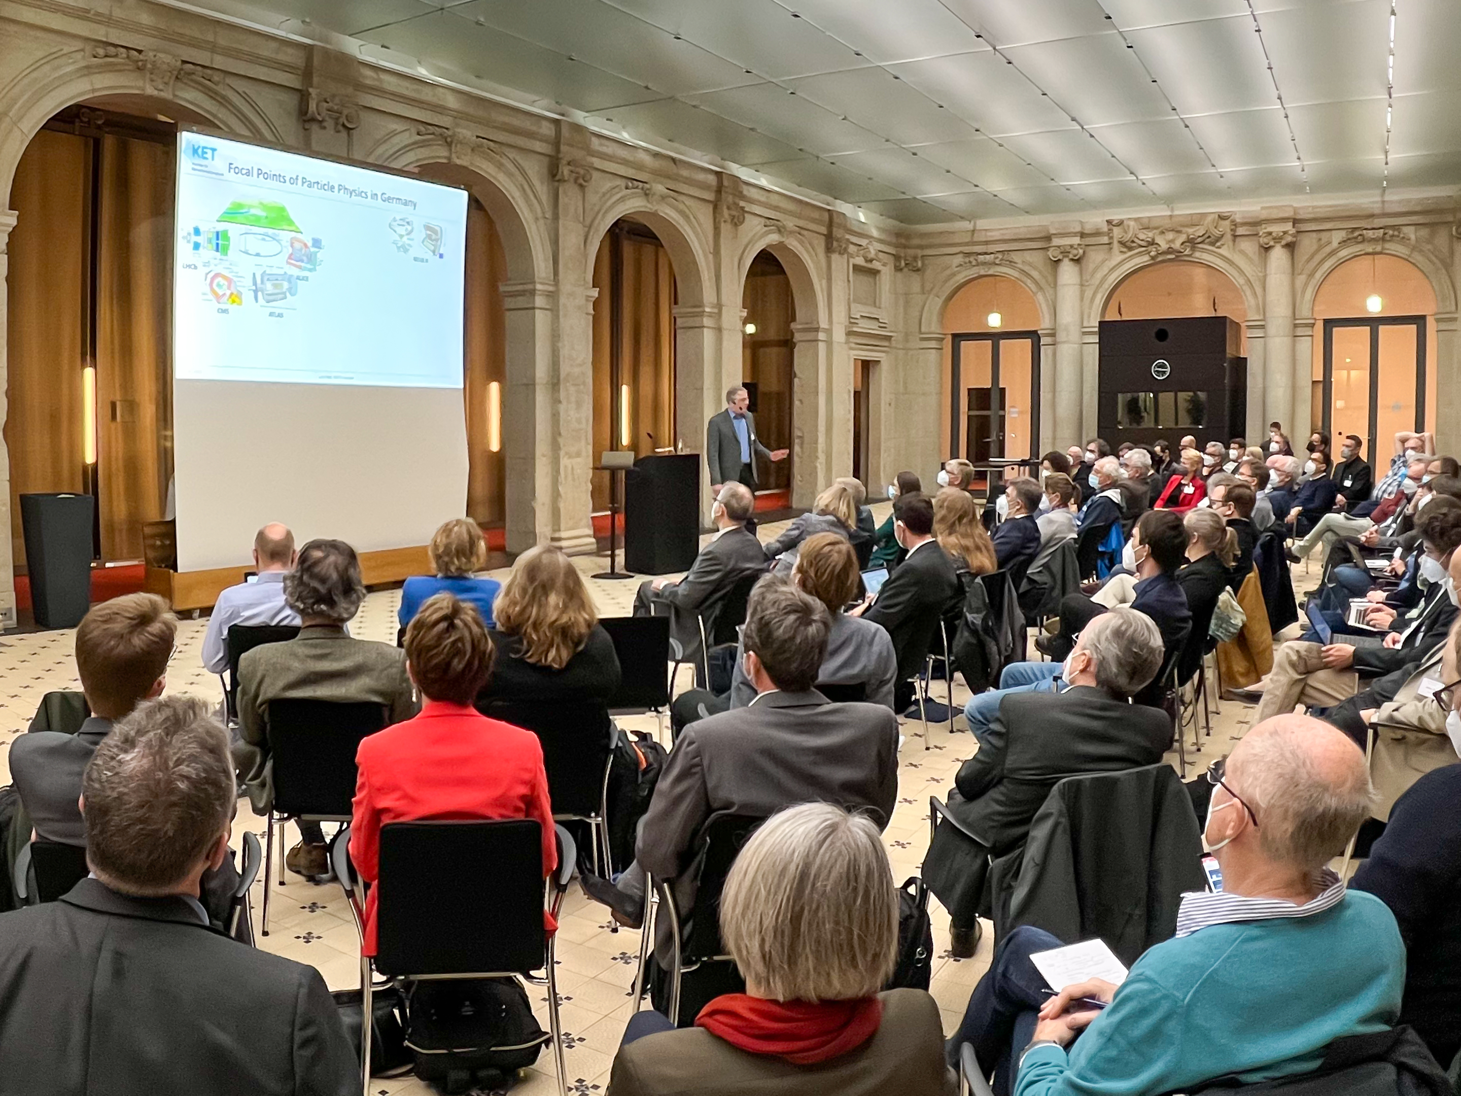
RECFA-Deutschland-Besuch am 1.4.2022 in Berlin
Lokaler Organisator: H. Lacker Danke!
Teilnehmer
RECFA-Delegierte (Vors. K. Jakobs)
CERN-Management (F. Gianotti, J. Mnich)
BMBF (V. Dietz, F. Trimborn-Witthaut)
PT (H. Mahlke, W. Ehrenfeld)
DFG (Ch. Hahn)
KET-Mitglieder
Sprecher*innen
FSP-Sprecher
…
Vortragsprogramm organisiert von KET: https://indico.desy.de/event/32771/timetable/#20220401
Sehr positives Feedback von RECFA und BMBF
Brief von RECFA: https://ecfa.web.cern.ch/executive-summaries-and-letters-member-states
Antwort von Ministerin Stark-Watzinger

Slide 4
Allgemeine Punkte
Verbundforschung für Universitäten sehr wichtig
ErUM-FSP-LHC-Büro als wichtige Neuerung
komplementäre Förderung durch DFG, sowie der Beiträge von HGF und MPG
Rolle von DESY als nationales Labor sollte gestärkt werden
Förderung von ATLAS und CMS Phase 2 Upgrades über FIS und HGF
es wird Mehrkosten bei diesen Upgrades geben (Verschiebung LHC-Zeitplan, Inflation, Preise, Ukraine-Krieg)
Fördermodell sollte für die kommenden Upgrades von LHCb und ALICE in Betracht gezogen werden
industrial return factor für Deutschland vom CERN ist jetzt grob bei 1
deutscher Anteil am CERN-Personal ist mit 7% viel kleiner als der deutsche CERN-Beitrag (21%)
BMBF, CERN und deutsche Community sollen Anstrengungen verstärken
Gentner-Programm sollte fortgesetzt werden
der Rückgang der BMBF-geförderten Doktorandenstellen durch die bessere Bezahlung soll ausgeglichen werden
die Anzahl der permanenten Positionen sowie der Ingenieure und Techniker an Universitäten ist zu niedrig (im internationalen Vergleich)
DESY soll seine Rolle als „national hub“ bei Detektor- und Beschleuniger-R&D ausbauen
könnte zusammen mit Unis führende Rolle beim Engagement für zukünftige Collider spielen
neue Allianz wäre ideal
Frauenanteil ist mit 22% in allen Karrierestufen stark verbessert, aber in der Theorie mit 14% immer noch zu niedrig

Slide 5
Speziellere Punkte (I)
führende Beiträge zu ATLAS und CMS sowie zu LHCb, Belle II, NA62, und ALICE
starkes Engagement in Physics Beyond Colliders
„roadmap process“ wird empfohlen (in Abstimmung mit CERN und deutschem LHC Committment)
Engagement in kleineren Experimenten wird gewürdigt (Mu3e, EDM, Neutrinos, Axion-Suchen, LUXE)
„we encourage the German community to get more involved in the physics and detector studies for a future large collider project”
„a coherent programme, including DESY, the Max Planck Institute for Physics and the universities, should be set up, covering physics studies, development of software and analysis methods, and detector R&D”
starke Theorie, DFG-Förderung, BMBF-geförderte Zusammenarbeit mit Experiment wichtig
wichtige Beiträge in der Beschleunigerentwicklung, Ausrichtung auf Teilchenphysik soll gestärkt werden, R&D für superconducting RF und high-field magnets wichtig auf ECFA Roadmap
führende Beiträge in der Detektorentwicklung
langfristige Förderung von strategischer Detektor-R&D wie in ECFA Roadmap beschrieben ist wichtig

Slide 6
Speziellere Punkte (II)
Computing
stabile Förderung für Uni-Tier-2s wurde nicht erreicht
die Initiative (und das KET Strategiepapier) zur Nutzung von NHR-Zentren wird begrüßt, sollte aber international abgestimmt und auf Risiken geprüft werden
Community-übergreifende Strukturen (PUNCH4NFDI, DiGUM, ErUm Data-Hub) werden gewürdigt
Outreach and education wird sehr gelobt (KONTAKT+LHC-Büro)
Perspective from the young generation: trotz Stress und Wettbewerb generell zufrieden mit ihrer Arbeit

Slide 7
Antwortschreiben von Ministerin Stark-Watzinger auf den RECFA-Brief
direkte BMBF-Projekförderung (Verbundforschung) wird als wichtig anerkannt (insbes. für Nachwuchs)
relative hoher Frauenanteil soll weiter gesteigert werden
„Die von ECFA identifizierten Verbesserungspotentiale lasse ich in meinem Haus prüfen.“
„Stärkung des Anteils am deutschen Personal am CERN ist auch mir ein großes Anliegen“
„Evaluation der deutschen Teilchenphysik durch dieses hochrangige Gremium ist ein wichtiger Baustein für die zukünftige Ausrichtung unserer Forschungslandschaft“

